Slide 1
WPŁYW ZANIECZYSZCZEŃ POWIETRZA NA UKŁAD ODDECHOWY
Tadeusz M Zielonka
Katedra i Zakład Medycyny Rodzinnej
Warszawski Uniwersytet Medyczny
Konflikt interesów – nie zgłoszono

Slide 2
Ważne zagadnienia
Czynniki ważne dla życia i ich wpływ na zdrowie
Wpływ zanieczyszczeń na układ oddechowy
Zanieczyszczenia powietrza a rak płuca
Zanieczyszczenia powietrza a astma
Zanieczyszczenia powietrza a POChP
Zanieczyszczenia powietrza a infekcje dróg oddechowych
Zanieczyszczenia powietrza a choroby śródmiąższowe płuc
Wiedza lekarzy na temat wpływu zanieczyszczeń powietrza na zdrowie

Slide 3
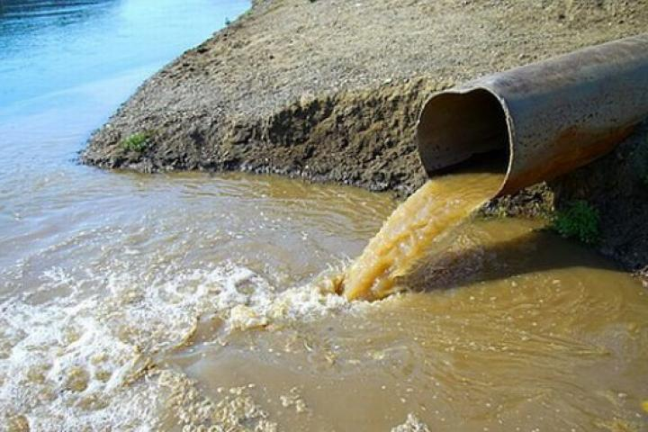
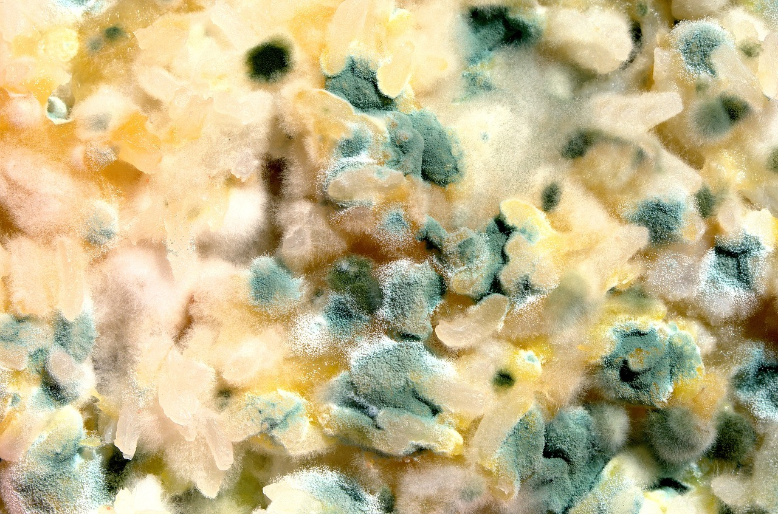
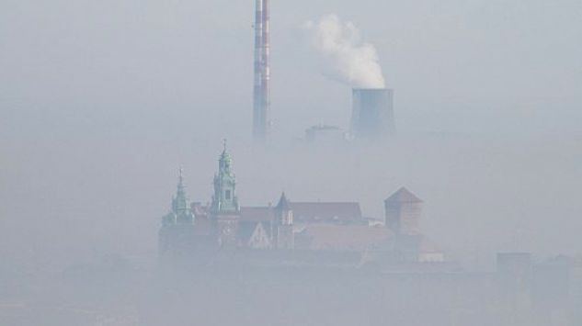
Co jest niezbędne do życia?
1170 × 513Obrazy mogą być objęte prawami autorskimi
720 × 480Obrazy mogą być objęte prawami

Slide 4
Czym dysponujemy w Polsce ?
1170 × 513Obrazy mogą być objęte prawami autorskimi
720 × 480Obrazy mogą być objęte prawami

Slide 5
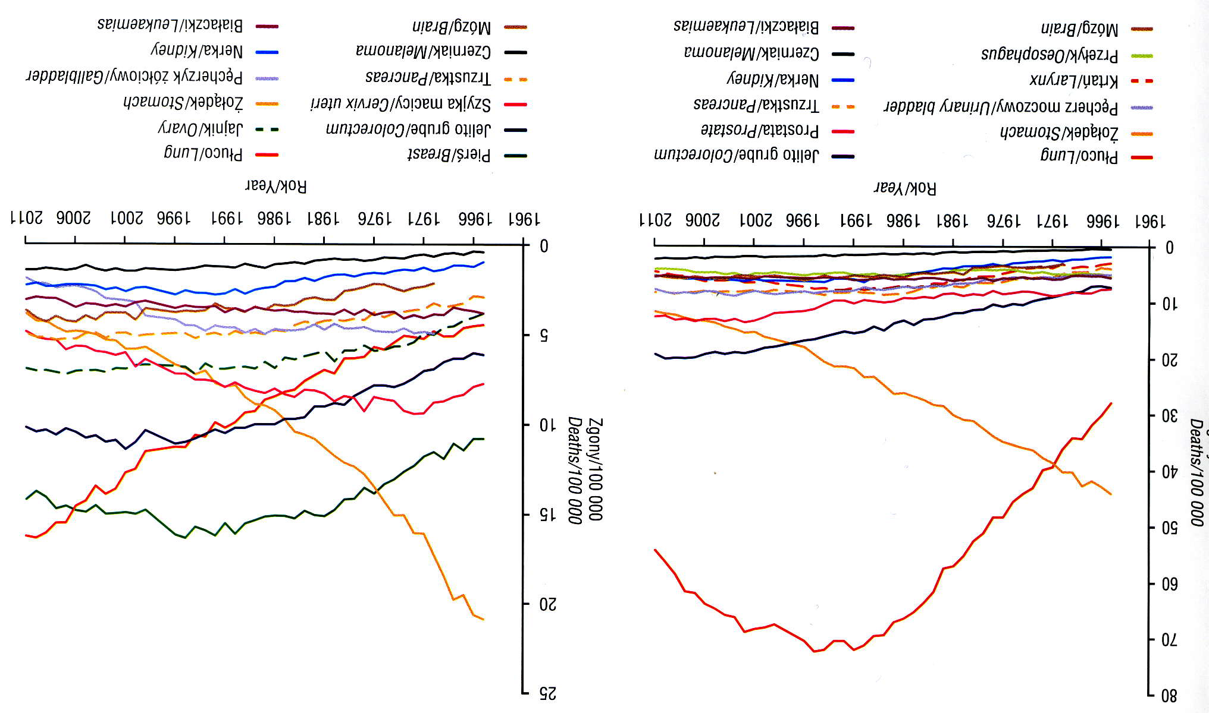
Umieralność na nowotwory w Polsce wg Centrum Onkologii
mężczyźni
kobiety

Slide 6
Zgony na świecie przypisywane czynnikom środowiskowym
 | Deaths in 2010 (95% CI)
Gordon et al. Lancet Respir Med. 2014;2:823
Household air pollution* | 3.55 million (2.68 million to 3.62 million)
Ambient pollution | 3.22 million (2.82 million to 3.62 million)
Occupational risk factors† | 0.85 million (0.66 million to 1.06 million)
Lead exposure | 0.67 million (0.58 million to 0.78 million)
Second-hand smoke | 0.60 million (0.45 million to 0.52 million)
Unimproved sanitation | 0.24 million (0.01 million to 0.48 million)
Unimproved water source | 0.12 million (0.01 million to 0.23 million)
Residential radon | 0·10 million (0·01 million to 0·22 million)

Slide 7
Ważne zagadnienia
Czynniki ważne dla życia i ich wpływ na zdrowie
Wpływ zanieczyszczeń na układ oddechowy
Zanieczyszczenia powietrza a rak płuca
Zanieczyszczenia powietrza a astma
Zanieczyszczenia powietrza a POChP
Zanieczyszczenia powietrza a infekcje dróg oddechowych
Zanieczyszczenia powietrza a choroby śródmiąższowe płuc
Wiedza lekarzy na temat wpływu zanieczyszczeń powietrza na zdrowie

Slide 8
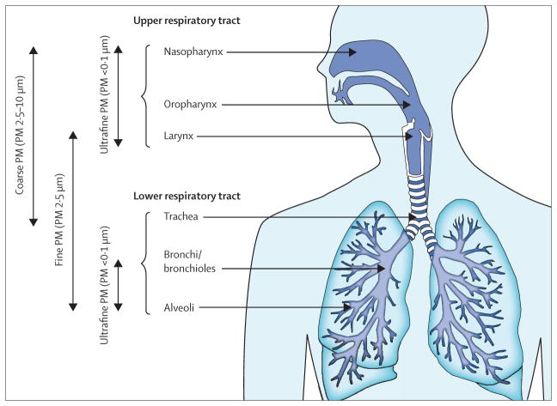
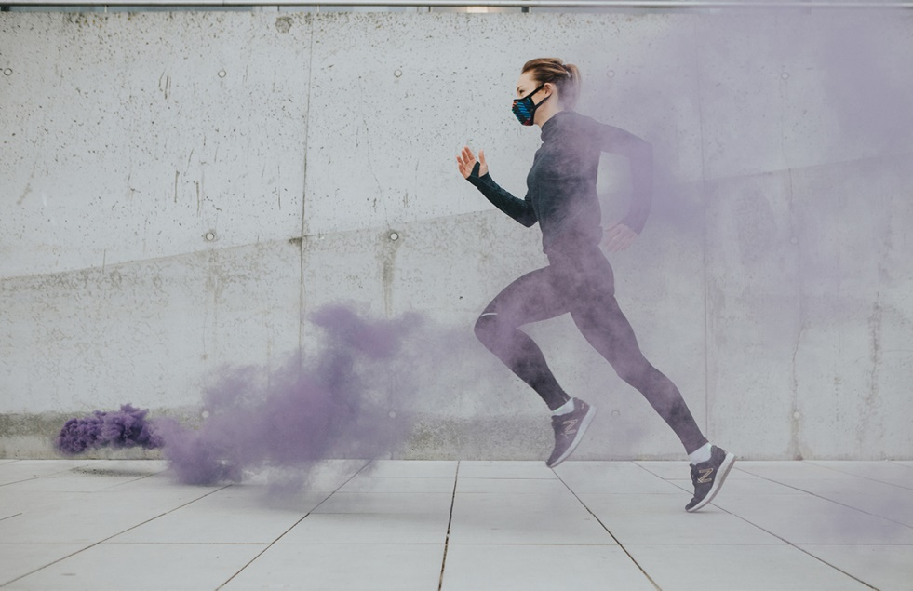
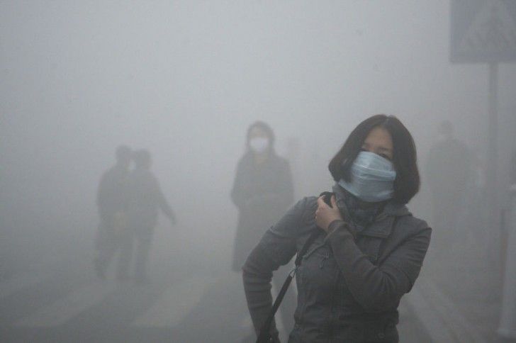
Penetracja pyłów do dróg oddechowych
Lancet. 2014; 383(9928):1581

Slide 9
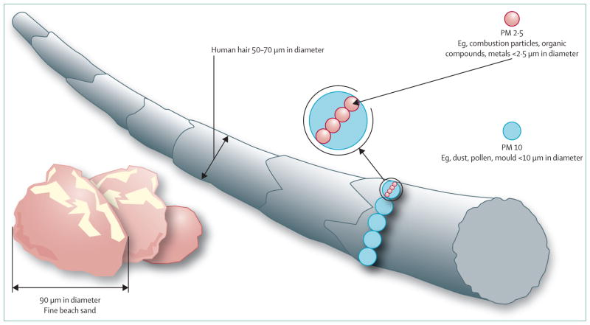
Wielkość pyłów zawieszonych
Lancet. 2014; 383(9928):1581

Slide 10
Skład drobnych pyłów
Skład chemiczny pyłów zawieszonych, będących mieszaniną cząsteczek stałych i cieczy, jest zmienny w czasie i przestrzeni.
Częstymi składnikami pyłów są siarczany, azotany, amoniak, jony sodu, chloru, potasu, wapnia i magnezu, węgiel cząsteczkowy i jego związki, minerały, metale oraz węglowodory wielopierścieniowe.
Również materiał biologiczny, taki jak alergeny czy mikroorganizmy, znajduje się w pyłach zawieszonych.

Slide 11
Wpływ na zdrowie cząstek stałych (PM – particulate matter)
Powodują ostre incydenty krążeniowe (zawał, udar, zator)
Zaostrzenie chorób płuc (astma, POCHP, infekcje)
W zależności od wielkości przedostają się do różnych
obszarów organizmu gdzie mogą wywoływać stany
zapalne (choroby neurologiczne, endokrynologiczne)
Uznawane są za czynnik potencjalnie rakotwórczy

Slide 12
Wpływ na zdrowie tlenków azotu o różnym stopniu utleniania (NOx)
Uszkodzenie nabłonka dróg oddechowych
Nadreaktywność oskrzeli
Zwiększenie podatność na infekcję
Pogorszenie funkcji płuc
Niekorzystny wpływ na funkcjonowanie
serca, wątroby, nerek, śledziony i szpiku

Slide 13
Wpływ dwutlenku siarki (SO2) na zdrowie
Zapalenie nabłonka dróg oddechowych
Kaszel
Pogorszenie funkcji płuc
Bóle głowy

Slide 14
Wpływ amoniaku NH3 na zdrowie
Ekspozycja na wysokie stężenia amoniaku
prowadzi do podrażnień
skóry
oczu,
dróg oddechowych
Może powodować kaszel i POChP.

Slide 15
Wpływ ozonu (O3) na zdrowie
Przyczynia się do problemów ze strony
układu krążeniowego.
Powoduje zaostrzenia przewlekłych chorób
układu oddechowego.

Slide 16
Wpływ na zdrowie niemetanowych lotnych związków organicznych (non methane volatile organic compounds)
Mogą wykazywać działanie rakotwórcze
Mogą być czynnikiem mutagennym

Slide 17
Przyczyny zgonów spowodowane zanieczyszczeniem powietrza wg WHO 2014
7 mln zgonów na świecie, spowodowanych zanieczyszczeniem powietrza PM2.5
470 tys. w UE,
48 tys. w Polsce

Slide 18
Ważne zagadnienia
Czynniki ważne dla życia i ich wpływ na zdrowie
Wpływ zanieczyszczeń na układ oddechowy
Zanieczyszczenia powietrza a rak płuca
Zanieczyszczenia powietrza a astma
Zanieczyszczenia powietrza a POChP
Zanieczyszczenia powietrza a infekcje dróg oddechowych
Zanieczyszczenia powietrza a choroby śródmiąższowe płuc
Wiedza lekarzy na temat wpływu zanieczyszczeń powietrza na zdrowie

Slide 19
Narażenie na pyły a rak płuca
Szacuje się, że emisja pyłów ze spalania paliw stałych są odpowiedzialne za około 17% zgonów z powodu raka płuc u mężczyzn i 22% u kobiet. Smith et al. Annu Rev Public Health. 2014;35:185
Wpływ zanieczyszczeń powietrza na rozwój raka płuca jest widoczny szczególnie u kobiet w południowo-wschodniej Azji gdzie odsetek niepalących kobiet z rakiem płuca sięga 83% wszystkich przypadków w porównaniu z 15% w USA. Sun et al. Nat Rev Cancer. 2007;7:778–90
W ośmiu badaniach, w których dostępny był podtyp histologiczny raka płuca, łączna wielkość efektu ekspozycji na zanieczyszczenia powietrza była większa, chociaż nie była statystycznie istotna, w przypadku raka płaskonabłonkowego (OR 3.58, 95% CI 1.58-8.12) w porównaniu z gruczolakorakiem (2.33, 1.72-3.17). Gordon et al. Lancet Respir Med. 2014 ; 2: 823
Wyniki badania ESCAPE Europejskiego Badania Kohort dla Efektów Zanieczyszczenia Powietrza wykazały związek PM10 z gruczolakorakiem (HR 1.51, 1.10-2.08), ale nie z rakiem płaskonabłonkowym (0.84, 0.50 -1.40). Lancet Oncol. 2013;14:813

Slide 20
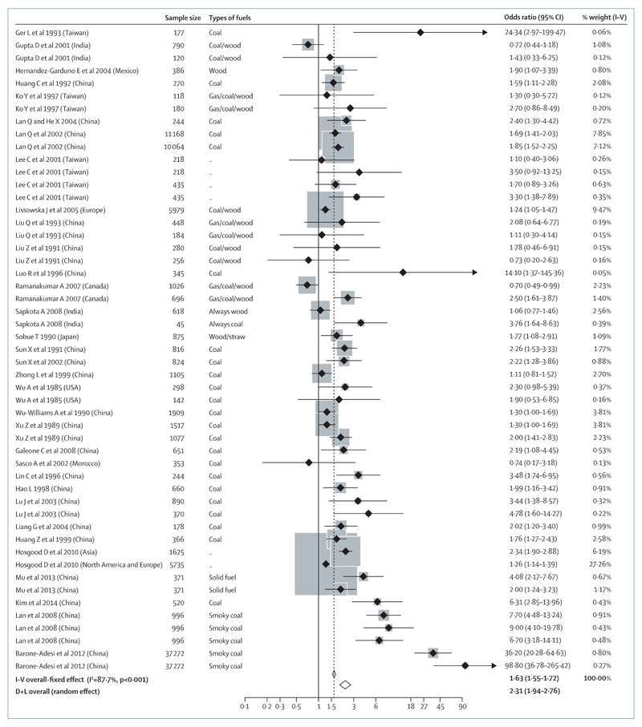
Rak płuca a narażenie na zanieczyszczenie powietrza
w domu
Kurmi et al. Eur Respir J. 2012;40:1228

Slide 21
Rak płuca a zanieczyszczenia komunikacyjne
NOX
SO2
PM2.5
Gongbo et al. Thorac Cancer 2015;6:307

Slide 22
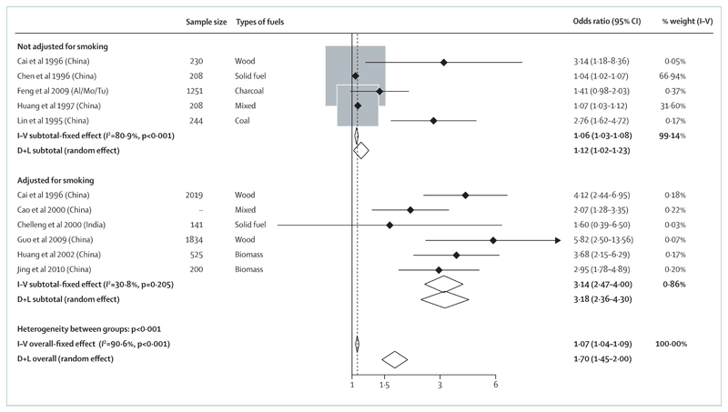
Nowotwory nosogardzieli a narażeniem na zanieczyszczenie powietrza w gospodarstwie domowym z uwzględnieniem nikotynizmu
Han et al. China Trop Med 2005;5:1442.

Slide 23
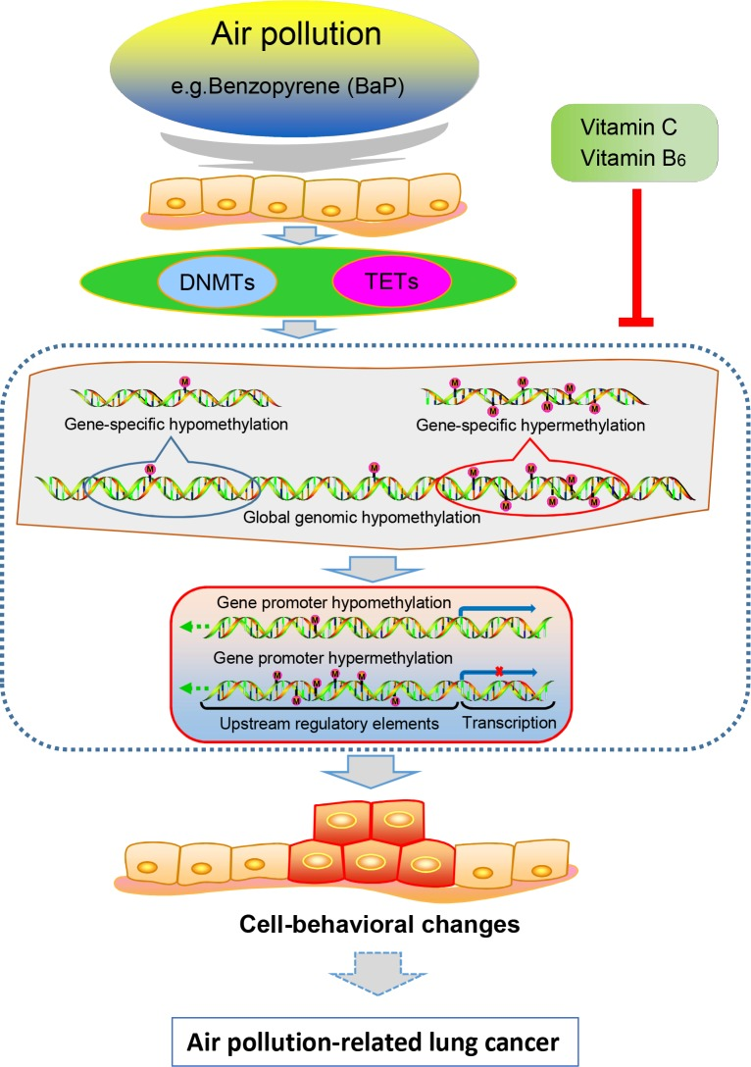
Patomechanizm rozwoju raka płuca pod wpływem zanieczyszczeń powietrza
expression of DNA methyltransferases
ten-11 translocation proteins
Chen-Lang et al. Oncotarget 2017; 8: 1369

Slide 24
Ważne zagadnienia
Czynniki ważne dla życia i ich wpływ na zdrowie
Wpływ zanieczyszczeń na układ oddechowy
Zanieczyszczenia powietrza a rak płuca
Zanieczyszczenia powietrza a astma
Zanieczyszczenia powietrza a POChP
Zanieczyszczenia powietrza a infekcje dróg oddechowych
Zanieczyszczenia powietrza a choroby śródmiąższowe płuc
Wiedza lekarzy na temat wpływu zanieczyszczeń powietrza na zdrowie

Slide 25
Wpływ pyłów zawieszonych na astmę
Analiza ponad 40 badań prowadzonych wśród dzieci chorych na astmę wskazuje na istotny wzrost częstości występowania objawów astmy i spadek PEF w dniach z wyższym stężeniem PM₁₀ Environ. Health Perspect 2010; 118: 449
Krótkotrwałe narażenie na zanieczyszczenia powietrza wiąże się ze zwiększonym ryzykiem wizyt w SOR związanych z zaostrzeniem astmy oraz z hospitalizacje, które stanowią znaczne obciążenie socjoekonomiczne. PLoS ONE 2015;10(9): e0138146. doi:10.137
Analiza wyników spaceru chorych na astmę po Oxford Street i w Hyde Parku wykazała zmniejszenie znamienne FEV₁ i FVC w trakcie spaceru po ruchliwej ulicy Londynu u astmatyków. NEJM 2007;357:234

Slide 26
Wpływ NO₂ na astmę
Wśród dorosłych chorych na astmę, wykazano nasilenie alergicznego zapalenia po 15- lub 30-minutowym narażeniu na 500 µg/m³ NO₂ Environ Res 2005;97:58-66
W USA stwierdzono przyczynowy wpływ zwiększonego
stężenia NO₂ na występowanie zaostrzeń astmy EPA/600/R-15/2016
Meta-analiza wyników 94 badań wykazała, że podwyższony poziom NO₂ znacząco zwiększał liczbę hospitalizacji dzieci chorych na astmę lub inne choroby układu oddechowego, oraz liczbę hospitalizacji osób w wieku ponad 65 lat chorych na przewlekłą obturacyjną chorobą płuc lub astmę. BMJ Open 2016;6:e010751

Slide 27
Wpływ ozonu, NO2 i SO2 na drogi oddechowe
Johns et al. Inhal Toxicol. 2011;23:33 | Ozon | NO2 | SO2
Skurcz oskrzeli | +/− | − | +
Spadek FEV1 i FVC | + | − | −
Wzrost nadreaktywności oskrzeli | + | + | −
Zapalenie dróg oddechowych | + | + | −
Nasilenie reakcji na inhalowany alergen | + | + | +

Slide 28
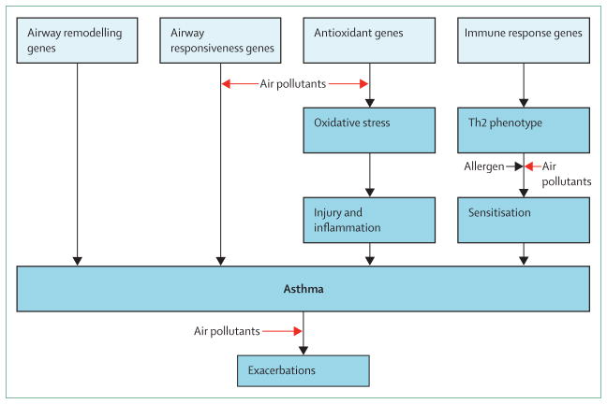
Mechanizm działania pyłów w astmie
Gowers et al. Respirology. 2012;17:887

Slide 29
Ważne zagadnienia
Czynniki ważne dla życia i ich wpływ na zdrowie
Wpływ zanieczyszczeń na układ oddechowy
Zanieczyszczenia powietrza a rak płuca
Zanieczyszczenia powietrza a astma
Zanieczyszczenia powietrza a POChP
Zanieczyszczenia powietrza a infekcje dróg oddechowych
Zanieczyszczenia powietrza a choroby śródmiąższowe płuc
Wiedza lekarzy na temat wpływu zanieczyszczeń powietrza na zdrowie

Slide 30
Smog a POChP
Dostępne są wystarczające dowody na to, że narażenie na zanieczyszczenie powietrza w domu (głównie spalanie biomasy) wiąże się ze zwiększonym ryzykiem rozwoju COPD.
AJRCC M 2010;182:693, Chest. 2010;138:20, Thorax. 2010;65:221, PLoS Med. 2014;11:e1001621
Nie stwierdzono natomiast wyraźnego związku między narażeniem na pyły zawieszone i zapadalnością na POChP. Occup Environ Med 2015;72:42
Zależność ryzyka występowania duszności i PEF od poziomu PM₁₀ w dniu poprzednim u chorych na POChP. Thorax 2011; 66: 591
Wzrost stężenia PM10 o 10 μg /m3 w powietrzu atmosferycznym może wywoływać ciężkie zaostrzenia i zgony z powodu POChP. Curr Opin Pulm Med. 2016;22:138

Slide 31
Patomechanizm rozwoju POChP pod wpływem zanieczyszczeń powietrza
Dym tytoniowy i z biomasy powstają w wyniku spalania materiału roślinnego, z powstaniem cząstek węglowych i wielopierścieniowe węglowodory i drażniące gazy, jak formaldehyd i akroleina.
Ryzyko chorych na POChP z powodu ekspozycji na zanieczyszczenie powietrza wydaje się być 2 razy większe niż u osób bez narażenia i prawdopodobnie mieści się pomiędzy ryzykiem biernego i aktywnego palenia tytoniu.
W społecznościach, które są silnie narażone na dymy paliw stałych i mają niskie wskaźniki palenia tytoniu, narażenie na dym w postaci stałej jest prawdopodobnie główną przyczyną POChP. Częstość występowania POChP u osób niepalących 1-40%.
U chorych na POChP po ekspozycją na paliwo stałe występują wyraźniejsze objawy choroby dróg oddechowych i mniej rozedmy płuc w porównaniu z narażeniem na dym tytoniowy. Rivera et al. Int J Tuberc Lung Dis. 2008;12:972
Pod względem przeżycia 7-letnie badanie kontrolne wykazało, że kobiety z POChP indukowane biomasą mają podobne przeżycie w porównaniu do mężczyzn cierpiących na POChP z powodu tytoniu. Ramírez-Venegas AJRCCM 2006;173:393

Slide 32
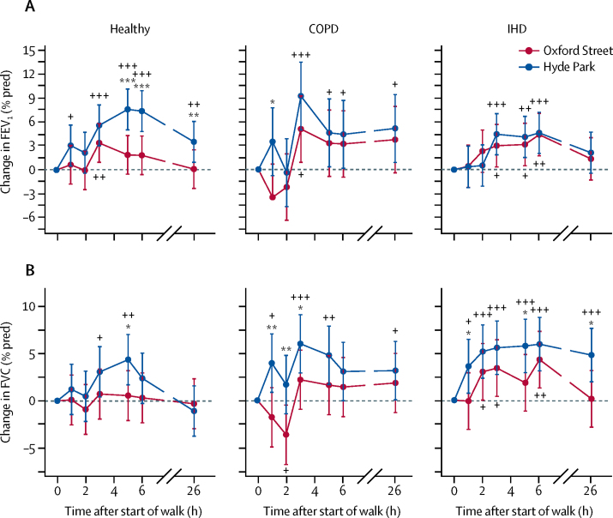
Wpływ komunikacyjnych zanieczyszczeń
Po 2 godzinnym spacerze chorzy na POChP po Oxford Street wykazali więcej kaszlu (iloraz szans [OR] 1,95, 95% CI 0.96-3.95; p <0.1), więcej plwociny (3.15, 1.39-7.13; p <0,05 ), duszność (1.86, 0 ​.97-3.57; p <0. 1) i świszczący oddech (4.00, 1.52-10.50; p <0,05) w porównaniu z chorymi spacerującymi w Hyde Parku. Lancet 2018; 391(10118): 339–349.

Slide 33
Ważne zagadnienia
Czynniki ważne dla życia i ich wpływ na zdrowie
Wpływ zanieczyszczeń na układ oddechowy
Zanieczyszczenia powietrza a rak płuca
Zanieczyszczenia powietrza a astma
Zanieczyszczenia powietrza a POChP
Zanieczyszczenia powietrza a infekcje dróg oddechowych
Zanieczyszczenia powietrza a choroby śródmiąższowe płuc
Wiedza lekarzy na temat wpływu zanieczyszczeń powietrza na zdrowie

Slide 34
Smog a infekcje u dzieci
Prenatalne narażenie na PM_{2,5} dzieci urodzonych w Krakowie zwiększało prawdopodobieństwo występowania powtarzających się infekcji dróg oddechowych w pierwszych latach życia. Int J Hyg Environ Health 2013; 216: 395
Metaanaliza pokazała związek między poziomami zanieczyszczenia powietrza atmosferycznego a hospitalizacją dzieci z powodu zapalenia płuc. Environ Pollut 2017 Nov;230:1000
Narażenia na pyły zwiększają ryzyko utrzymywania się przewlekłych
objawów oddechowych wśród dzieci. Analiza badań przekrojowych w
12 krajach wskazuje, że odksztuszanie plwociny i kaszel poranny są
istotnie związane ze stężeniem PM₁₀ w miejscu zamieszkania. Eur Respir J 2012;40:538

Slide 35
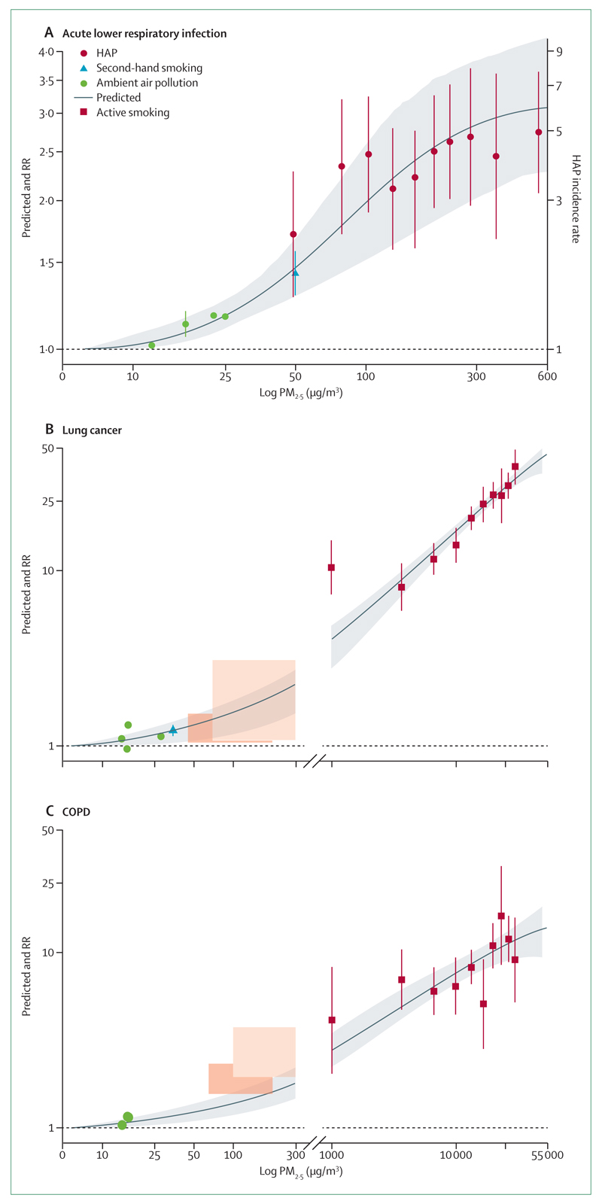
Wpływ PM2.5 na występowanie ostrych infekcji płuc u dzieci
Environ Health Perspect. 2014;122:397

Slide 36
Śmiertelność z powodu infekcji u dzieci a zanieczyszczenie powietrza
Około 700 000 z 3 milionów zgonów noworodków każdego roku w regionach o niskim poziomie dochodów, jest skutkiem zakażeń.
Śmierć noworodków w Indiach była silnie związana z wykorzystywaniem węgla w gospodarstwach domowych (OR 18.54, 6.31-54.45) i może być także związana z użyciem nafty, (2.30, 0.95-5.55). Używanie paliw stałych wiązało się ze zwiększonym ryzykiem śmierci noworodków u niemowląt urodzonych przez kobiety, które nie ukończyły szkoły podstawowej (7.56, 2.40-23 .80). Ebstein et al. Int J Hyg Environ Health. 2013;216:523
Bruce i współpracownicy obliczyli łączny iloraz szans (OR) 1,14 (95% CI 0,87-1,48) na śmiertelność noworodków w gospodarstwach domowych zużywających paliwa stałe. BMC Public Health. 2013;13(suppl 3):S8
Chociaż związek jest wiarygodny, to dowody na to, że zanieczyszczenie powietrza w domach odgrywa rolę w sepsie noworodków i śmiertelnych zapaleniach płuc, są słabe i potrzebne są dodatkowe badania w celu wyjaśnienia.

Slide 37
Zanieczyszczenie powietrza a gruźlica u dzieci?
W niewielu badaniach zbadano związek między gruźlicą u dzieci a spalaniem paliw stałych, prawdopodobnie z powodu wyzwań związanych z diagnozą gruźlicy u dzieci. Dwa badania z Indii, kraju o jednym z większej chorobowości na gruźlicą.
W jednym badaniu nie wykazano związku między gruźlicą płuc i pozapłucną a stosowaniem paliw stałych w porównaniu do stosowania gazu u dzieci w wieku 0-14 lat (surowe OR 1.32, 95% CI 0.86-2.01).
Patra et al. Indian J Tuberc. 2012;59:151–55
W drugim badaniu stwierdzono związek między gruźlicę płuc u dzieci poniżej 5 lat i narażenie na zanieczyszczenie powietrza (skorygowany OR 2.67, 1.02-6.97). Jubulis et al. Int J Tuberc Lung Dis. 2014;18:198

Slide 38
Ważne zagadnienia
Czynniki ważne dla życia i ich wpływ na zdrowie
Wpływ zanieczyszczeń na układ oddechowy
Zanieczyszczenia powietrza a rak płuca
Zanieczyszczenia powietrza a astma
Zanieczyszczenia powietrza a POChP
Zanieczyszczenia powietrza a infekcje dróg oddechowych
Zanieczyszczenia powietrza a choroby śródmiąższowe płuc
Wiedza lekarzy na temat wpływu zanieczyszczeń powietrza na zdrowie

Slide 39
Pylice spowodowane ekspozycją zawodową
Pylice kolagenowe
pylica krzemowa (silicosis) – w następstwie wdychania pyłu krzemionki krystalicznej
pylica azbestowa (asbestosis) – śródmiąższowe włóknienie płuc, z odczynem opłucnowym
pylica talkowa (talcosis) – z włóknieniem płuc częściowo typu ogniskowego
pylica aluminiowa (aluminosis) – spowodowana wdychaniem drobno sproszkowanego glinu lub dymów powstających przy prażeniu boksytów
Pylice wywołane pyłem mieszanym
pylica górników kopalń węgla –w następstwie wdychania pyłu kopalnianego (mieszaniny pyłu węglowego, krzemionki, glinokrzemianów, metali śladowych itp
zespół Caplana – reumatoidalna postać pylicy o nieznanym mechanizmie powstania, w jego rozwoju bierze się pod uwagę mechanizmy immunologiczne.
pylica spawaczy elektrycznych – zależnie od spawanego materiału i używanych elektrod (z emisją: tlenków Fe, Mn, Ti, N, CO i HF).
Pylice niekolagenowe - Wywołane wdychaniem pyłów niezwłókniających
żelaza (siderosis)
cyny (stannosis)
siarczanu baru (barytosis).

Slide 40
Choroby śródmiąższowe płuc spowodowane wdychaniem pyłów
ICD-10 | J67
J67.0 | Płuco rolnika
J67.1 | Bagasoza
J67.2 | Płuco hodowców ptaków
J67.3 | Korkowica (Suberosis)
J67.4 | Płuco pracujących przy słodzie
J67.5 | Płuco pracujących przy przerobie grzybów
J67.6 | Płuco korujących klony
J67.7 | Płuco osób przebywających w pomieszczeniach sztucznie klimatyzowanych lub nawilżanych
J67.8 | Zapalenie płuc z nadwrażliwości wywołane innymi pyłami organicznymi
J67.9 | Zapalenie płuc z nadwrażliwości wywołane nieokreślonym pyłem organicznym
J68.0 | Zapalenie oskrzeli i płuc wywołane czynnikami chemicznymi, gazami lub parami

Slide 41
Podsumowanie
Międzynarodowa Agencja Badań nad Rakiem zaklasyfikowała zanieczyszczenia powietrza atmosferycznego oraz w szczególności pyły zawieszone do grupy I: czynników rakotwórczych dla ludzi
Bez wątpienia powodują zaostrzenie chorób płuc (astma, POCHP, infekcje), zwiększając liczbę hospitalizacji i zgonów z powodu chorób układu oddechowego, z czym wiążą się znaczne koszty bezpośrednie i pośrednie.
Prawdopodobnie zanieczyszczenie powietrza odpowiedzialne są za rozwój chorób obturacyjnych (astmy i POChP) u części chorych.
Zanieczyszczenia powietrza w domach powodują zwiększoną częstość zakażeń układu oddechowego, które są powodem znacznego odsetka zgonów u dzieci w krajach słabo rozwiniętych.
Zanieczyszczenia powietrza są powodem wielu zawodowych a także śródmiąższowych chorób płuc
Siła związku umieralności z powodu chorób układu oddechowego o podłożu nienowotworowym z długookresowym narażeniem na drobne pyły jest podobna do obserwowanego dla umieralności krążeniowej (RR=1,13 na 10 µg/m³ PM_{2,5}). The Dutch Environmental Longitudinal Study Environ. 2015
Zmniejszenie się narażenia na PM₁₀ o ok. 6 µg/m³ w okresie 1991-2002 było związane ze zmniejszeniem się ryzyka występowania przewlekłych objawów, jak kaszel, odksztuszanie, świszczący oddech i duszność w kohorcie dorosłych Szwajcarów. AJRCCM 2009;179:579

Slide 42
Ważne zagadnienia
Czynniki ważne dla życia i ich wpływ na zdrowie
Wpływ zanieczyszczeń na układ oddechowy
Zanieczyszczenia powietrza a rak płuca
Zanieczyszczenia powietrza a astma
Zanieczyszczenia powietrza a POChP
Zanieczyszczenia powietrza a infekcje dróg oddechowych
Zanieczyszczenia powietrza a choroby śródmiąższowe płuc
Wiedza lekarzy na temat wpływu zanieczyszczeń powietrza na zdrowie

Slide 43
Czy uważasz, że twoja wiedza na temat wpływu zanieczyszczeń powietrza na zdrowie jest wystarczająca?
TAK

Slide 44
Czy wiesz jakie choroby są powodowane przez zanieczyszczenia powietrza?

Slide 45
Czy wiesz jakie są główne zanieczyszczenia powietrza w twoim mieście?

Slide 46
1. Czy wiesz jakie są dopuszczalne przez WHO normy zanieczyszczenia powietrza? 2. Czy wiesz jakie są dopuszczalne w Polsce stężenia zanieczyszczeń powietrza?

Slide 47
1. Czy śledzisz aktualne stężenia zanieczyszczeń powietrza w twoim regionie? 2. Czy powiadamiasz pacjentów o przekroczeniu dopuszczalnych norm zanieczyszczenia powietrza?

Slide 48
Wnioski
Wiedza polskich lekarzy specjalistów na temat wpływu zanieczyszczeń powietrza na stan zdrowia jest bardzo niska.
Posiadana wiedza na temat zanieczyszczeń bardzo rzadko jest wykorzystywana przez specjalistów w praktyce klinicznej.
Potrzebna jest profesjonalna edukacja lekarzy w tym zakresie.

Slide 49
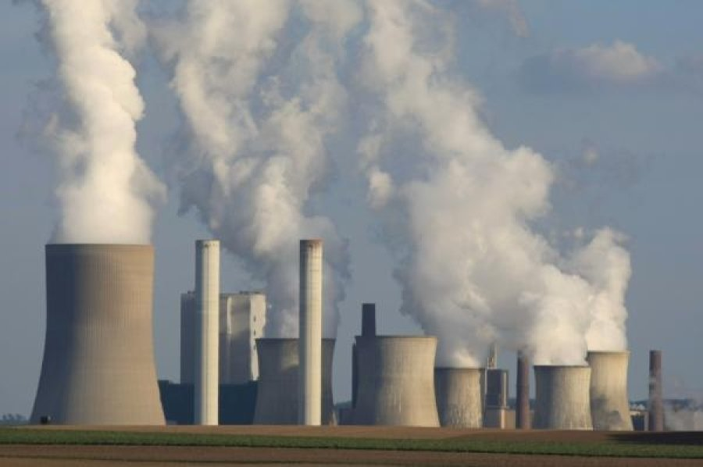
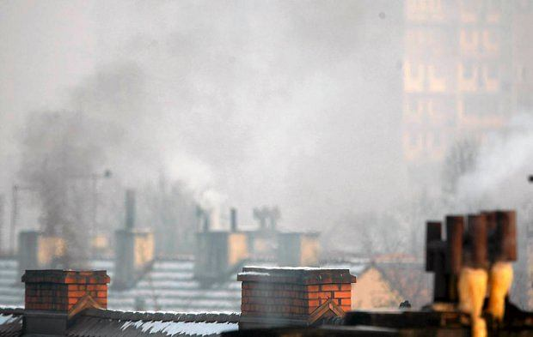
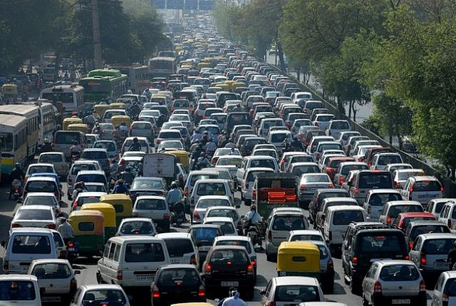
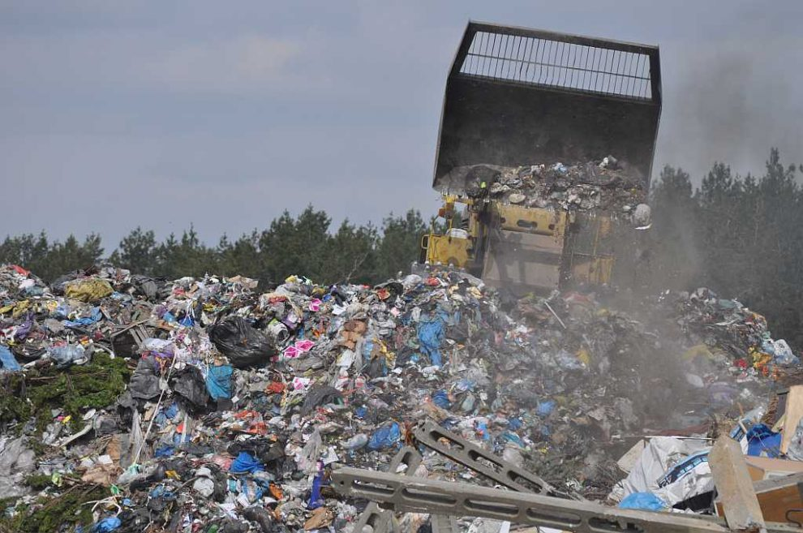
To są problemy zdrowotne

